Slide 1
در طول سال‌هاي متمادي فکر مي‌کردم که آنچه براي کشور خوب بوده براي جنرال موتورز هم خوب بوده و بالعکس. هيچ تفاوتي ميان آنها وجود ندارد. شرکت ما، فوق‌العاده بزرگ و هدفش رفاه کل کشور است.
(چارلز ويلسون، مديرعامل جنرال موتورز، 1951)
هر چه که براي جنرال موتورز اشتباه باشد، براي آمريکا اشتباه است.
(کانتر، 1983:313)

Slide 2
What is strategy and does it matter?
Richard Whittington
http://chisti-rahbord.blog.ir

Slide 4
نتايج حاصل از اجرای استراتژی
حداکثرسازی سود
کلاسيک
تحولي
تعمدي
تکوينی
نحوه شکل گيری استراتژی
سيستمی
فرايندي
چند وجهي

Slide 5
رویکرد کلاسیک؟
آيا دسترسي به اطلاعات به ميزان کافي، ظرفيت لازم براي تحليل، کنترل سازماني فعاليت و اطمينان محيطي دلايل موجهي براي صرف زمان و انرژي و تحمل مشکلات تدوين استراتژي بر اساس مکتب کلاسيک هستند؟ چشم‌اندازهاي استراتژيک بايد طرحي براي آينده باشند که به نيروهاي عملياتي سازمان اميد دهند تا در نوسانات خط مقدم سازمان متزلزل نشوند. مديران ارشد بايستي از طريق فرمول‌ها و ماتريس‌هاي عيني‌ و سرد و بي‌روح، با ذکر جزئيات عمليات‌ها، در مورد استراتژي‌هاي خود تصميم‌ بگيرند. کسب و کارهاي رو به افول بايستي به آرامي با توجه به اصول پورتفوليو با کسب و کارهاي جديد جايگزين شوند و ساختارها بايد همواره از استراتژي‌ها پيروي کنند.

Slide 6
رویکرد تحولی؟
آيا محيط، رقيبي بي‌رحم متغير و غيرقابل پيش‌بيني است؟ اگر چنين است، بهترين کار، رها ساختن استراتژي‌هاي باشکوه و تمرکز بر کارايي عملياتي است. و اگر اصل بر تلاش روزانه براي بقاء است، برنامه‌ريزي بلندمدت، کاري بي‌فايده است. در هر صورت، تکنيک‌هاي مطرح در کتاب‌هاي درسي، آنقدر در دسترس هستند که نمي‌توانند هيچ نوع مزيت رقابتي را به وجود آورند. تحول‌گرايان مرد منطق و عمل هستند.
اگر کسي، پيشنهاد انجام کاري را که خود شما انجام مي‌دهيد،‌ با قيمت کمتر ارائه داد، کارتان را کنار بگذاريد و فوراً آن را بخريد. با ترويج اينکه براي هر کاري و هر شخصي جايگزين‌هاي زيادي در بازار وجود دارد و هيچ شخص يا فعاليتي هميشگي نيست، سازمان را هوشيار و دقيق نگاه داريد. شدت رقابت در بازارها به حدي است که نمي‌توانند شرکت‌هاي ناکارا، کند و سنگين را تحمل کنند.
بهترين کاري که شما مي‌توانيد در دنيايي چنين نامطئن انجام دهيد، اين است که هزينه‌هايتان را کاهش دهيد و گزينه‌هايتان را افزايش دهيد.

Slide 7
رویکرد فرایندی؟
شايد، بازارها و سازمان‌ها، هر دو ذاتاً ناقص باشند، به طوريکه نه دقت‌ کلاسيک‌ها و نه بي‌رحمي تحول‌گرايان، مناسب نباشد.
وقتی که بازارها، به طور کارا عمل نمی کنند، باید سازمان را مبنا قرار داد.
مهارت‌هاي نهفته در هر سازمان، قابل خريد و فروش در بازار نيست و لازم است که به عنوان منبع غيرقابل تکراري از مزيت رقابتي، مورد توجه قرار گرفته و پرورش داده شود.
سازمان‌ها در امر يادگيري بسيار کند، و از نظر سياسي، محافظه‌کارانه عمل مي‌کنند.
بازارها، نوعاً در برابر تاخير در انطباق، کاملاً بردبارانه رفتار مي‌کنند.
وسواس کلاسيک‌ها به تکنيک‌هاي رسمي، حواس مديران را از مسائل مهم در استراتژي پرت مي‌کند. گزارش‌هاي طولاني برنامه‌ريزي کلاسيک، محکوم به انداخته شدن در «سطل زباله‌» سکون سازماني هستند. فهم واقعي، نه از تحليل‌هاي فراوان فارغ‌التحصيلان کم سواد ام.بي.اي، بلکه از دانش غير قابل تقليد کساني که عمر خود را در کسب و کار سپري کرده‌اند، به دست مي‌آيد. ا
اجراي اثربخش، نه نتيجة دستورات بالا به پايين، بلکه حاصل درگيري عميقي است که امکان يادگيري تدريجي را فراهم مي‌آورد.
لذا پيام فرآيندگرايان، نزديک بودن به اجرا و ميانه‌رو بودن در مديريت است. نوآوري به راحتي با برنامه‌ريزي و دستور دادن، در نطفه خفه مي‌شود؛ ساختارهاي سازماني، به سهم خود، استراتژيست‌ها را کنترل مي‌کنند؛ نيل به تغيير با دستور دادن ممکن نيست، بلکه تغيير، حاصل مهرباني، مربي‌گري و مصالحه است.

Slide 8
رویکرد سیستمی؟
تکنيک‌هاي استراتژي کلاسيک، در شرايط بسيار خاص کسب و کارهاي بزرگ آمريکايي در اوايل قرن گذشته، رشد يافته‌اند و حتي شايد ارزش‌ آنها، به همان اندازه‌اي که فني است،‌ ايدئولوژيک باشد.
از آنجايي که تکنيک‌هاي کلاسيک، در نيل به موفقيت در سرزمين مادري خود، ناموفق عمل کرده‌اند، مسلماً احتمال موفقيت آنها در جاهاي ديگر پايين‌تر است.
بر خلاف نظر تحول‌گرايان، بازار،‌ قادر مطلق نيست؛
بر خلاف ديدگاه فرآيندگرايان، رفتارهاي ظاهراً احمقانه و اشتباه، شايد اگر در بافت و زمينه‌شان مورد بررسي قرار گيرند،‌ کاملاً عقلاني باشند.
نگاه جامعه‌شناختي به دنبال منابع ديگري، به جز عقلانيت، براي عمل در محيط است. اين رويکرد، عوامل ايجاد امپرياليسم مديريتي، خودخواهي تخصصي و ساخت طبقه اجتماعي را روشن‌ مي‌سازد. استراتژي‌هاي بين‌المللي شدن، نبايد لزوماً بر منابع سرمايه‌داري تکيه کنند؛ اين استراتژي‌ها مي‌توانند از يارانه‌ها و حمايت‌هاي دولت برخوردار شوند. ممکن است استراتژي‌هاي تنوع و بخشي‌سازي، مزايايي به غير از صرف حداکثرسازي سود، را در بر داشته باشند؛ آنها براي مديران ارشد، قدرت، امنيت و پرستيژ به ارمغان مي‌آورند.
رويکرد سيستمي در مورد سياست‌هاي مسير پيشرفت شغلي در سازمان و تصميم‌گيري مرتبط با آن، نکات مهمي را مطرح مي‌کند. حرکت رو به جلو، تنها به دليل شايستگي نيست،‌ بلکه انطباق محيطي را نيز طلب مي‌کند.
اتخاذ تصميمات مناسب، مي‌تواند کمتر بر محتواي تحليل‌هاي رسمي و بيشتر بر ظاهر عقلانيت کلاسيک، مبتني باشد.
يک مدير سيستمي، هر چند با حساسيت جامعه‌شناسانه و فقط کمي بدگماني، به اندازه کلاسيک‌ها به طراحي آينده‌اش اميدوار است. تفاوت در اينجاست که اين مدير سيستمي، پيشرفت خود را با توسل به حوزه گسترده‌تري از منابع اجتماعي، تضمين مي‌کند و آنها را با پيچيدگي به مراتب بيشتري اداره مي‌کند.

Slide 9
کدام رویکرد؟
تمام اين رويکردها، داراي دانشمنداني بزرگ بوده و همگي قادرند تا مقادير متنابعي از شواهد مربوط به ادعاهاي خود را ارائه کنند. اين اختلافات، مديران را با نظم دشواري در انتخاب مواجه مي‌کنند.
در مواجهه با اين تعارضات، فرايند تدوين استراتژي براي هر مدير با يک چالش بنيادين آغاز مي‌شود: کدام تصوير نظري از فعاليت‌هاي انساني و محيط، انطباق بيشتري با جهان‌بيني و «تئوري اقدام» او دارد.

Slide 10
کدام رویکرد؟
هرگز، يک بهترين راه وجود ندارد. راه درست، سازگار نمودن استراتژي با محيط‌هاي سازماني، اجتماعي و بازار است.
عموم کتاب‌های نگاشته شده در قلمروی مدیریت استراتژیک، استراتژی و مدیریت آن را مفاهیمی نمایان و آشکار معرفی کرده می‌کنند و تکنیک‌های مشابهی را به عنوان اکسیر حیات‌بخش به خواننده ارائه می‌دهند.
اما سوال اساسی اینجاست که اگر مفاهیم مربوط به استراتژی تا به این اندازه ساده و دست‌یافتنی هستند، چرا همه آن را به کار نمی‌گیرند و از مزایای فوق‌العاده آن بهره‌ نمی‌برند؟ چرا مدیران استراتژیک، چنان دستمزدهای هنگفتی دریافت می‌کنند؟ و چرا اخذ تصمیمات استراتژیک، این اندازه سخت و دشوار است؟
پاسخ آن است که برخلاف آنچه در کتب آموزشی این حوزه مطرح می‌شود، هرگز اتفاق نظری در مورد مفهوم استراتژی و تکنیک‌های استفاده از آن وجود نداشته است.
لذا این کتاب هرگز شما را با بیان وجود یک توافق کامل در مورد مباحث مدیریت استراتژیک، راضی نمی‌سازد و به جای ارائه یک نگاه واحد، به بیان چهار رویکرد عمده در مورد شکل‌گیری استراتژی می‌پردازد. هر یک از این رویکردها، شواهد و استدلال‌های معتبر و بنیادینی را برای نظر خود بیان می‌کند. در بررسی آنها با تناقضات فراوانی مواجه خواهیم شد که غالباً پیچیده‌اند،
اما چاره‌ای نیست؛ به هر حال، استراتژی موضوعی پیچیده است.

Slide 11
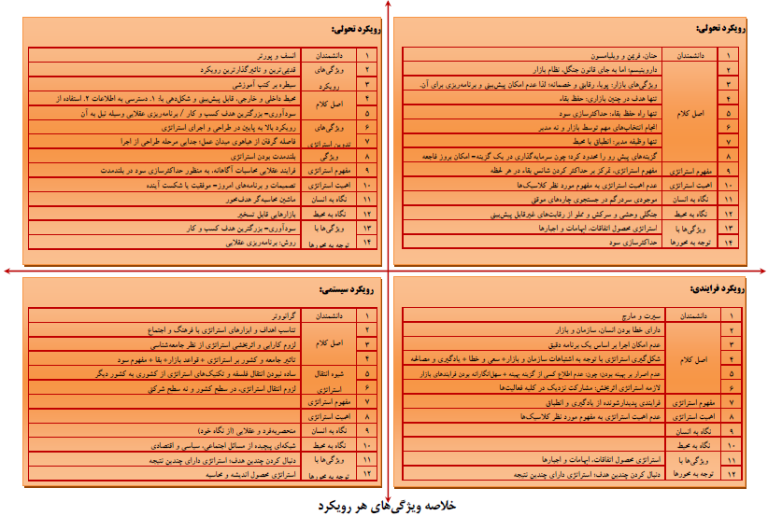

Slide 12
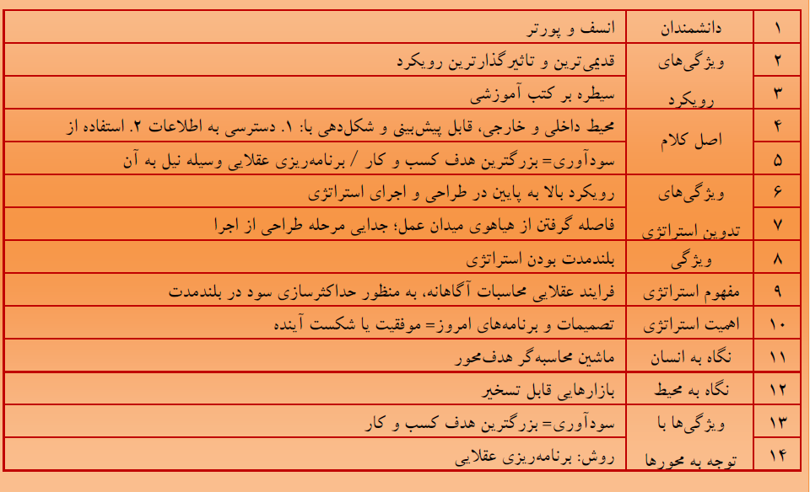
رویکرد کلاسیک

Slide 13
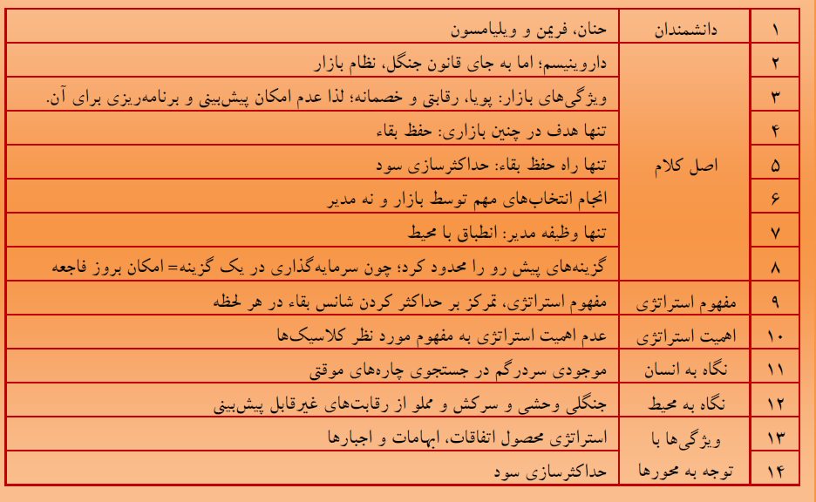
رویکرد تحولی

Slide 14
رویکرد فرایندی

Slide 15
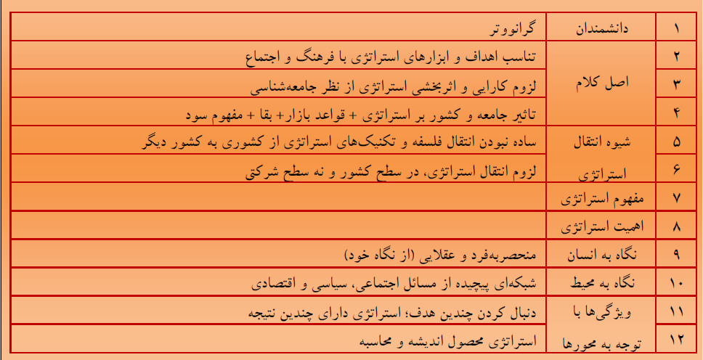
رویکرد سیستمی

Slide 16
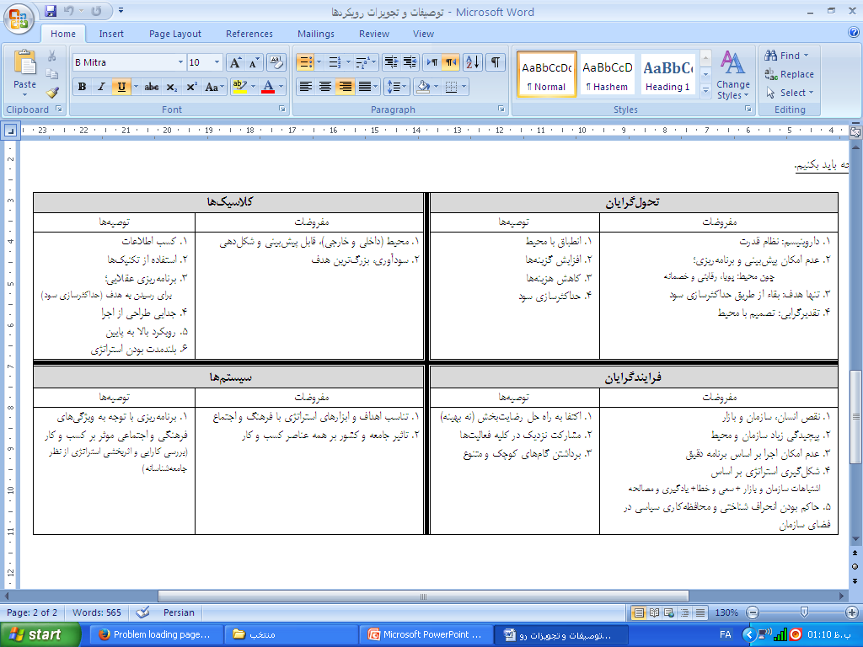
مفروضات و توصیه های هر رویکرد

Slide 17
نظر هر رویکرد در مورد موضوعات استراتژیک
شاخص رويكرد |  | كلاسيك | تحولي | فراگردي | سيستمي
تصميم‌گيرنده استراتژيک | رهبري
انتخاب استراتژيك | تصميم‌گيري
 | برنامه‌ريزي
استراتژي‌هاي رشد | نوآوري
 | تنوع
 | بين‌المللي شدن
مديريت استراتژيك | استراتژي و ساختار سازماني
 | تغيير استراتژيك

Slide 18
مقایسه رویکردها
در حوزه مدیریتی
در حوزه سیاستگذاری

Slide 19
انتخاب رویکرد مناسب مقایسه رویکردها در حوزه مدیریتی
مهم‌ترين عقيده | مهم‌ترين مخالف
کلاسيک‌ها: تحليل، دستور، کنترل | فرايندگرايان: زير سوال بردن شناخت، عقلانيت و انعطاف سازمان‌ها
فرايند‌گرايان: يادگيري تدريجي | تحول‌گرايان: عدم صبر بازارها
تحول‌گرايان: [انتخاب بي‌رحمانه بازار] | سيستمي‌ها: تاثير اجتماع بر معيارهاي بازار

Slide 20
انتخاب رویکرد مناسب مقایسه رویکردها در حوزه سیاستگذاری
- نظر کلاسيک‌ها: بهتر عمل کردن هر کسب و کار، با مسووليت مديران؛ (عدم دخالت دولت)
- چون: عملکرد اقتصاد ملي= مجموع عملکرد همه کسب و کارها
- ريشه تفکر کلاسيک‌ها در اين حوزه
- اصطلاح: بالا کشيدن پاشنه کفش مديريت
نياز به آموزش مديران برای موفقیت کسب و کارها: مسووليت آموزش با خود شرکت‌ها
- فردگرايي؛ کمال‌پذيري انسان
- عقلانيت؛ محرک‌هاي سود

Slide 21
انتخاب رویکرد مناسب مقایسه رویکردها در حوزه سیاستگذاری
نکته ای در مورد آموزش مدیریت:
آموزش از منظر کلاسیکها:
آمریکا براي جانشين نمودن افراد بازنشسته با نيروهاي جديد، به نيم ميليون نفر فارغ‌التحصيل ام.بي.اي در سال نياز دارد. در حالي که دانشکده‌هاي بازرگاني آمريکا، سالانه صرفاً 75 هزار فارغ‌التحصيل تربيت مي‌کنند.
انگليس نيز با برخورداري از حدود 2 ميليون نفر نيروي کار مديريتي، سالانه حداقل به 75 هزار فارغ‌التحصيل ام.بي.اي نياز دارد، در حاليکه تعداد فارغ‌التحصيلان دانشکده‌هاي بازرگاني‌اش، تنها 10 هزار نفر است.
در ژاپن شخص نخست وزير، کايزو آبوکي، دو دانشگاه برجسته و باسابقة توکيو و کيوتو را مامور به آموزش مديريت کرد.
آموزش از منظر سیستمی ها:
- دانشکده‌هاي بازرگاني غربي، به دانشجويان خود مي‌گويند، رمز موفقيت، شناخت مشتري است. اما در شوروي سابق، لازمه موفقيت، شناخت مقامات دولتي لازمه کار بود.
آموزش از منظر فرایندی ها:
- هنري مينتزبرگ يکي از مخالفان جدي آموزش ام.بي.اي، اما از منظر فرايندي است. مشکل ام.بي.اي به شيوه آموزش در آن بر مي‌گردد؛ در اين روش، دانشجويان دست‌هايشان را با آموختن مطالبي درباره مباحث پايه‌اي و واقعي دنياي کسب و کار کثيف نمي‌کنند و در نتيجه تعداد بسيار زيادي از مديران، مشغول ارائه تحليل‌هايي مغرورانه هستند و از درگير شدن با واقعيت پيچيده و آشفته در مي‌مانند.

Slide 22
انتخاب رویکرد مناسب مقایسه رویکردها در حوزه سیاستگذاری
- سيستمي‌ها: کافي‌ نبودن بهبود عملکرد هر کسب و کار؛ لزوم دخالت دولت
علل:
اشکالات بازار و شرکت‌ها:
فشار بازارهاي مالي براي کوتاه‌مدت‌گرايي
از بين رفتن تفکر استراتژيک
عدم توانايي بازار يا شرکت‌ها در مديريت امور: چون شرکت‌ها، خود در نظام‌هاي اجتماعي نهادي‌شده قرار دارند. در نتيجه: عدم امکان دگرگون‌سازي شرايط اقتصاد
محدود کردن جريان حرکت استعدادها توسط نظام‌هاي آموزشي
ويژگي دولت: تنها قدرت پيشنگر + داراي ظرفيت بازسازي اقتصاد و جامعه

Slide 23
انتخاب رویکرد مناسب مقایسه رویکردها در حوزه سیاستگذاری
- سيستمي‌ها: کافي‌ نبودن بهبود عملکرد هر کسب و کار؛ لزوم دخالت دولت
پیشنهاد:
ايجاد قهرمانان غول‌پيکر ملي توسط حکومت‌ها؛ با تشويق به ادغام+ تدوين استراتژي بلندمدت براي ايجاد مزيت رقابتي ملي
بر عهده گرفتن رهبري استراتژيک
اتخاذ رويکرد برنامه- عقلانيت (به جاي بازار- عقلانيت)
دولت؛ تضمين:
1. تنظيم نظام‌هاي مالي براي سرمايه‌گذاري و نوآوري
2. تساوي منابع در رقابت بين‌المللي
3. اجازه رسيدن شايستگان به مراتب عالي توسط نظام‌هاي اجتماعي
4. عدم انحراف حرفه‌ها
5. عدم طرفداري زمينه‌هاي اجتماعي از فردي خاص
6. فعاليت تمامي دانش‌آموختگان به بهترين شکل

Slide 24
انتخاب رویکرد مناسب مقایسه رویکردها در حوزه سیاستگذاری
- سيستمي‌ها: کافي‌ نبودن بهبود عملکرد هر کسب و کار؛ لزوم دخالت دولت
نحوه حل تضاد دولت - بازار:
سازماندهي مناسب، برنامه‌ريزي و بازار مکمل هم و نه جايگزين هم
شناسايي بخش‌هاي کليدي توسط دولت و پشتيباني از آنها از طريق منابع مالي، آموزش و تحقيق و توسعه
ارائه يک دستورالعمل استراتژيک توسط دولت و واگذار کردن اجرا به مکانيسم‌هاي بازار
مهم استفاده از بازار و نه تعظيم کردن و مطيع آن شدن.

Slide 25
انتخاب رویکرد مناسب مقایسه رویکردها در حوزه سیاستگذاری
- تحول‌گرايان: اتکا به بازار آزاد (به جاي مديران) عدم دخالت دولت
کارکرد دولت: سياست‌گذاري براي تضمين حداکثر آزادي بازارها؛ بازارها، خود، برنده و بازنده را مشخص مي‌کنند.
تاکيد بر کنترل شرکتي؛ چون:
بدگماني در ظرفيت مديران براي برنامه‌ريزي اثربخش و غيرخودخواهانه دارايي‌هاي تحت کنترل
تهديد دائمي مديران با فروش، انحلال و برکناري
عدم امکان امپراطوري‌سازي با اموال ديگران
تهديد دائمي و الا خود بزرگ‌سازي، اجازه حداکثرسازي سود را نمي‌دهد.
ادامه اشتباهات توسط ناشايستگان

Slide 26
انتخاب رویکرد مناسب مقایسه رویکردها در حوزه سیاستگذاری
- فرایند‌گرايان:
راه‌حل به صورت کلي:
يادگيري، کارآفريني، انعطاف، همکاري، انطباق تدريجي و توليد هنري (يک پارادايم اقتصادي جديد)؛ به علت ماهيت پديدارشونده و حتي تصادفي فعاليت انسان‌ها
راه حل به صورت جزئی:
ايجاد شرکت‌هاي کوچک و متوسط
ايجاد شرايط مناسب براي رشد شبکه‌هاي محلي (مرکب از شرکت‌هاي کوچک و متوسط)
واگذاري سياست‌گذاري به سازمان‌هاي دولتي محلي و منطقه‌اي (در ارتباط با جوامع و شبکه‌هاي محلي)
لزوم کوچک‌سازي شرکت‌هاي بزرگ باقيمانده از طريق: مسطح‌ شدن، واگذاري‌ها و ...

Slide 27
انتخاب رویکرد مناسب مقایسه رویکردها در حوزه سیاستگذاری
- فرایند‌گرايان:
نظر در مورد آموزش:
اشکال در نوع آموزش (و نه مسوول آموزش): اشکال در رسمي‌ شدن آموزش؛ آموزش‌ دانش‌هاي انتزاعي: تحليل جداي از واقعيت
اشکال در حرفه‌اي‌گرايي کاذب مديريت: ام.بي.اي بخشي از مشکل است و نه راه حل
انتقاد به دیگران: زیر سوال بردن
برنامه‌ريزي رسمي؛ چه توسط مديران و چه دولت‌ها
بازار آزاد
انتقاد دیگران به آنها
شرکت‌هاي آمريکايي در حال رقابت با هم در حاليکه رقباي خارجي در حال ائتلاف و همکاري.
عدم اتکاي شبکه‌ها بر همکاري و آموزش: بلکه انتفاعي و بي‌ثبات بودن.
نتيجه توليد در شرکت‌هاي کوچک= قطعه قطعه شدن و نه انعطاف

